Slide 1
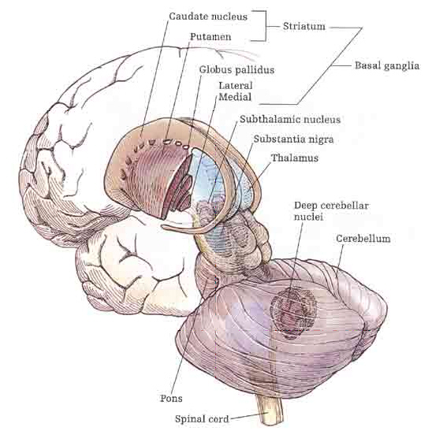
Törzsdúcok
Dr. Ádám Ágota, 2019.10.7.

Slide 2
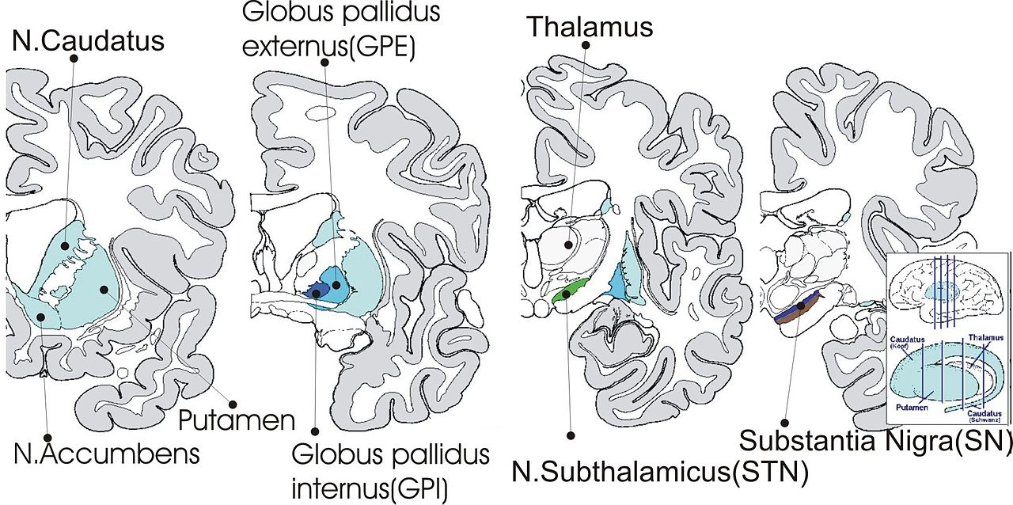

Slide 3
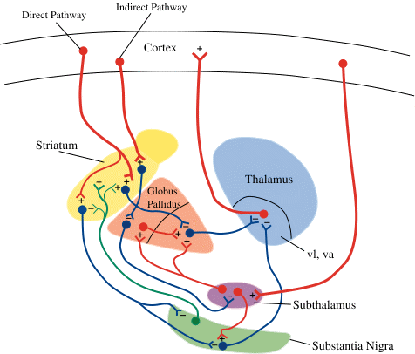
A törzsdúcok kapcsolatrendszere

Slide 4
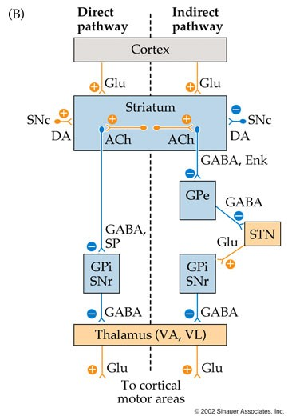
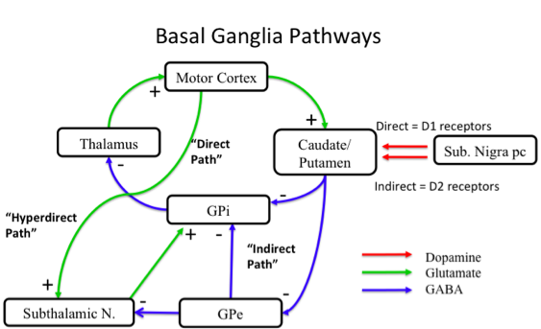
A törzsdúcok kapcsolatrendszere

Slide 5
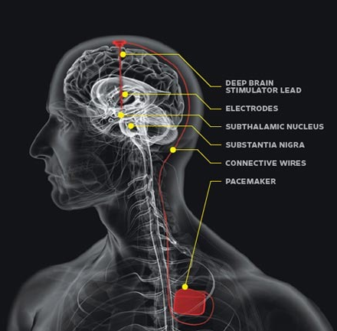
A törzsdúcokkal kapcsolatos betegségek I.
Parkinson kór – tremor (remegés), akinesia/bradykinesia, testtartás zavara
Substantia nigra dopaminerg neuronjai pusztulnak
Terápia: L-DOPA, DBS (deep brain stimulation)

Slide 6
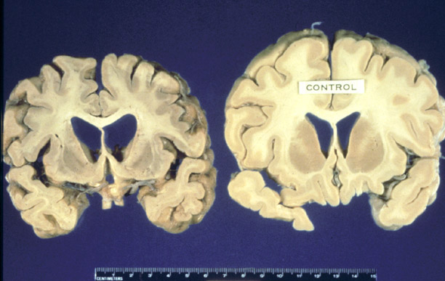
A törzsdúcokkal kapcsolatos betegségek II.
Huntington kór – akaratlan mozgások, érzelmi kitörések,szellemi leépülés
Törzsdúcok degenerációja
kiváltója: genetikai okok (dominánsan öröklődő mutáció)

Slide 7
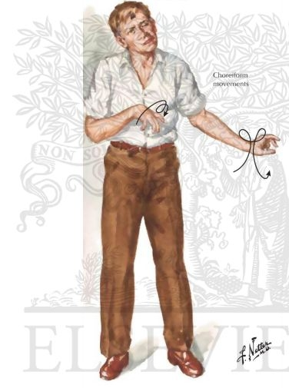
A törzsdúcokkal kapcsolatos betegségek III.
A nucl. subthalamicus léziója – Hemiballismus
Kezelés: kiváltó okok kezelése
+ dopamin gátlók (perphenazine,
haloperidol)

Slide 8
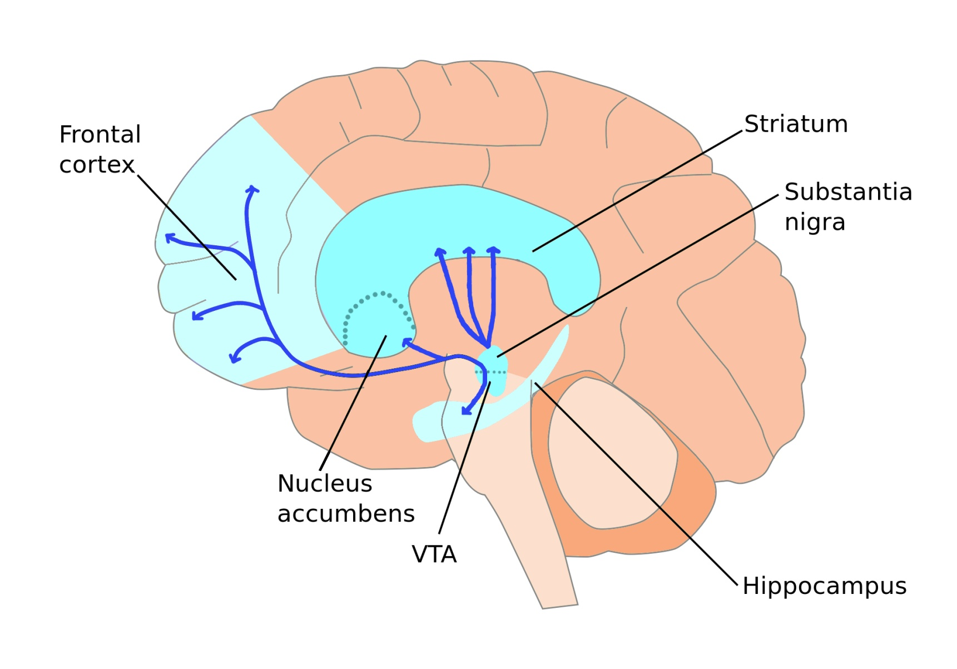
A mesolimbikus rendszer
Jutalmazás; a viselkedés pozitív megerősítése („reward”)
VTA: ventral tegmental area/area ventralis tegmantalis - dopamin

Slide 9
A mesolimbikus rendszer és az addikció

Slide 10
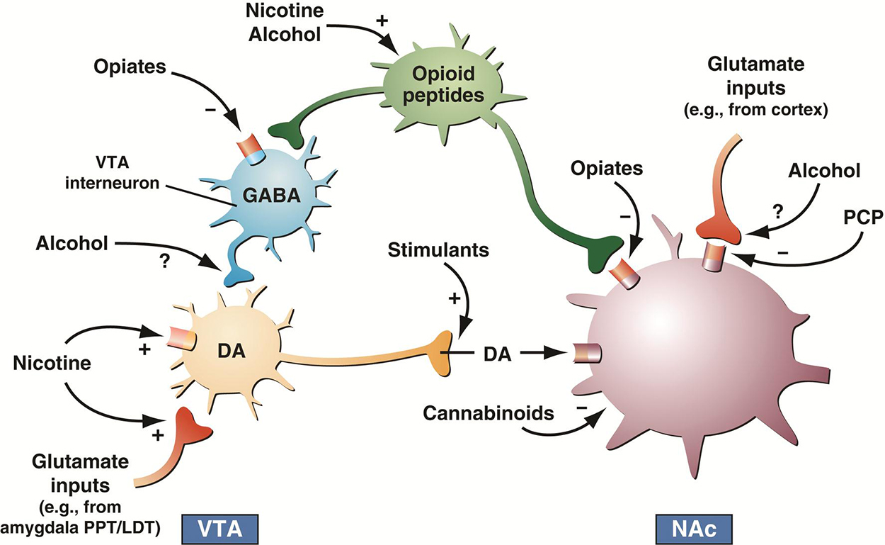
A mesolimbikus rendszer és az addikció

Slide 11
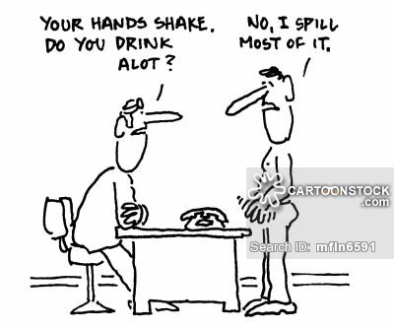
Köszönöm a figyelmet!
http://www.youtube.com/watch?v=vJG698U2Mvo
www.theinvisiblegorilla.com

